Slide 1


Slide 2






Вас ожидает успех на сегодняшнем уроке
Вы сможете продуктивно пообщаться
Вы проявите невероятную активность
Вы будете внимательны и настойчивы
Вы проявите лидерские качества

Slide 3


Slide 4

ПРОФЕССИЯ

Slide 5
Моя будущая профессия прежде всего зависит от заработной платы
Моя будущая профессия зависит от финансовых возможностей моих родителей
Моя будущая профессия зависит от результатов ЕГЭ
Моя будущая профессия зависит только от моего желания и стремления

Slide 6
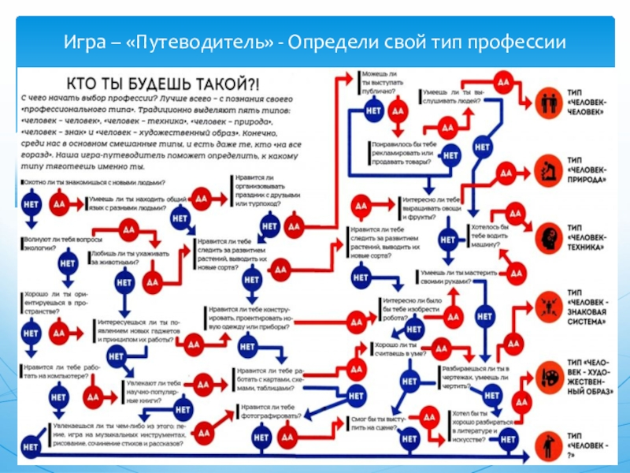

Slide 7

человек-
техника
человек-
?
человек-
человек
человек-
природа
человек-
знаковая
система
человек-
ХУДОЖЕСТВЕННЫЙ
образ

Slide 8
Самая сладкая профессия
Самая зеленая профессия
Самая детская профессия
Самая смешная профессия
Самая волосатая профессия
Самая тяжелая профессия
Самая подвижная профессия
Самая воздушная профессия

Slide 9

Вы – человек трудолюбивый, упорный, выносливый и терпеливый, цените порядок, склонны к анализу, эмоционально сдержанны.
Положительные свойства: любовь к порядку, внимательность к деталям, аналитические способности, рациональность, упорство, настойчивость, бережливость.
Депутат, юрист, судья, прокурор, следователь, адвокат, нотариус, таможенник, системный администратор, филолог, лингвист, переводчик, звукорежиссер, ди-джей.

Slide 10

Вы - человек, рожденный быть лидером. Вы энергичны, честолюбивы, ставите ясные цели и, как правило, их достигаете.
Положительные свойства: лидерские качества, способность взять ответственность на себя, решительность, концентрация на проблеме, нацеленность на победу, склонность к соревнованию, уверенность в себе, честолюбие, энергичность.
Пожарный (спасатель), военный (кадровый), спортсмен, госслужащий, режиссёр.

Slide 11

Вы – человек доброжелательный, искренний заинтересованный в хороших межличностных отношениях, высшая ценность для Вас – благополучие окружающих.
Положительные свойства: доброжелательность, добродушие, заботливость, преданность, щедрость, доверчивость, великодушие, бесконфликтность.
Торговый представитель, стилист, бармен, горничная, няня, официант, продавец, воспитатель, дефектолог, логопед, психолог, учитель, дипломат, стюардесса, тамада, менеджер по рекламе, специалист по персоналу.

Slide 12

Прямоугольник – символ неопределенности, переходная форма, которую могут “носить” остальные фигуры. Характерные черты – непоследовательность и непредсказуемость, низкая самооценка.
Положительные свойства: возбудимость, любознательность, настрой на свое, чувствительность, неамбициозность, смелость.
Аниматор, дизайнер, менеджер. Рекомендуется обратиться к профконсультанту.

Slide 13

Вы - человек с развитой интуицией, инакомыслящий, устремленный в будущее и больше интересующийся возможностями, чем действительностью.
Положительные свойства: креативность, мечтательность, экспрессивность, остроумие, интуитивность, раскованность.
Ученый, научный работник, изобретатель, новатор, математик, оператор ПК, программист, журналист, телеведущий, блогер, инженер, химик – аналитик, аналитик, банкир, экономист, астролог.

Slide 14


Slide 15
